Slide 1


Slide 2
Desarrollo de un Sistema de Reconocimiento Facial para Identificar Individuos a partir de Fotografías Utilizando Visión por Computadora con Python y OpenCV
Daniel Francisco Calderón Lebro
Politécnico Jaime Isaza Cadavid
Facultad de Ingeniería

Slide 3
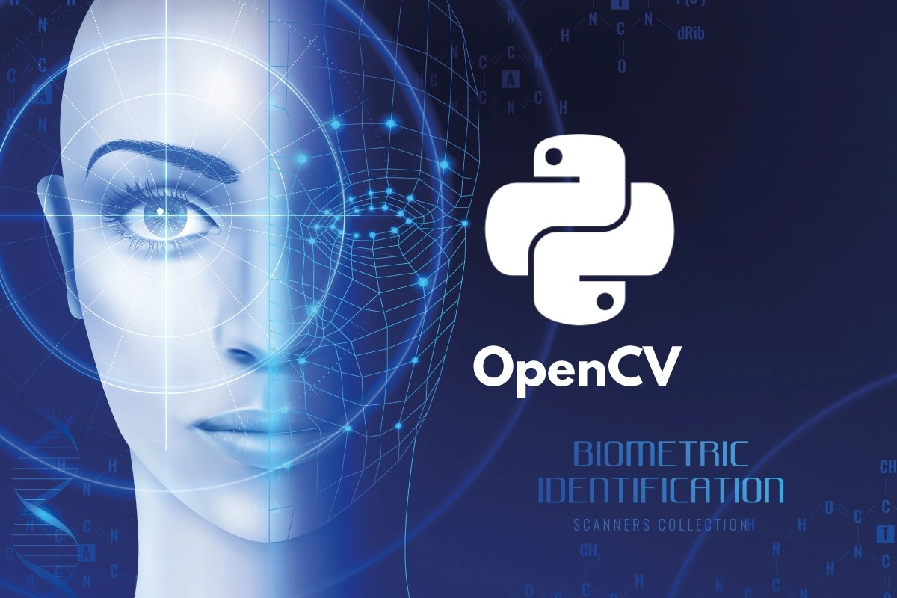
CONTEXTO
En un mundo cada vez más digitalizado, el reconocimiento facial se ha convertido en una tecnología clave con una amplia gama de aplicaciones, desde la seguridad y el control de acceso hasta la gestión de identidades y la mejora de la experiencia del usuario Garcés Núñez (2017).

Slide 4

AGENDA
INTRODUCCIÓN
PROBLEMA
OBJETIVOS
ANTECEDENTES O ESTADO DEL ARTE
SOLUCIÓN PROPUESTA
CONCLUSIONES
BIBLIOGRAFÍA

Slide 5
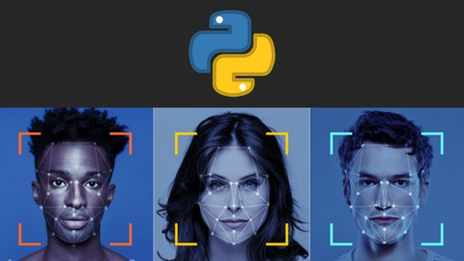
INTRODUCCIÓN
Hoy en día, gracias al avance tecnológico, es más fácil para el medio educativo desarrollar sistemas que reconocen caras usando Python y OpenCV. Esto se debe a que la tecnología ha avanzado mucho en este campo. Ahora podemos identificar personas en tiempo real comparando sus caras con imágenes guardadas. Esto tiene muchas aplicaciones útiles, como en seguridad, control de acceso y personalización de experiencias en internet.

Slide 6
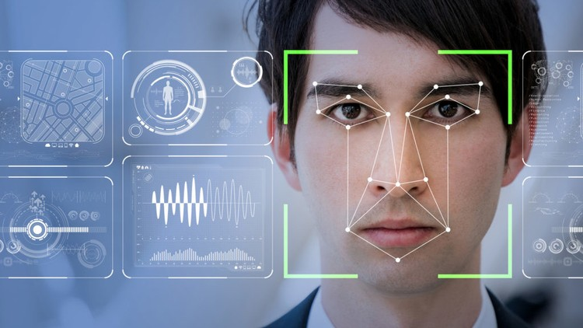
PROBLEMA
El desafío principal es desarrollar un software capaz de analizar patrones físicos y reconocer características faciales específicas en una fotografía. Esto permitiría identificar de manera precisa a la persona representada en la imagen. Para lograrlo, se requiere crear algoritmos y modelos de reconocimiento facial eficientes que puedan comparar la imagen con una base de datos previamente almacenada, garantizando así una identificación precisa y confiable

Slide 7
OBJETIVOS
Desarrollar un sistema de reconocimiento facial utilizando Python y OpenCV que sea capaz de identificar personas en imágenes de manera precisa y confiable
Implementar algoritmos de procesamiento de imágenes utilizando OpenCV para detectar y extraer características faciales clave, como ojos, nariz y boca.
Desarrollar un modelo de reconocimiento facial utilizando técnicas de aprendizaje automático o visión por computadora para identificar y reconocer patrones faciales únicos.
Validar la precisión y confiabilidad del sistema mediante pruebas rigurosas utilizando conjuntos de datos variados y escenarios de prueba realistas

Slide 8
ANTECEDENTES O ESTADO DEL ARTE
El reconocimiento facial ha evolucionado rápidamente gracias a avances en visión por computadora y aprendizaje automático. OpenCV es una herramienta clave en este campo.
Se utiliza en seguridad, control de acceso y personalización de experiencias en línea. Aunque ha mejorado, aún enfrenta desafíos como la precisión en diferentes condiciones de iluminación y la privacidad de datos

Slide 9
SOLUCIÓN PROPUESTA
Para desarrollar nuestro sistema de reconocimiento facial, utilizaremos las siguientes librerías:
OpenCV (Open Source Computer Vision Library)
dlib: Una biblioteca de aprendizaje automático y visión por computadora que incluye herramientas para la detección y el reconocimiento facial, así como para la alineación de rostros y la estimación de puntos clave faciales.
face_recognition: Una biblioteca de Python que utiliza dlib y otras herramientas para proporcionar una interfaz sencilla para el reconocimiento facial. Permite la detección y el reconocimiento de caras en imágenes y videos, así como la comparación de caras para la identificación de personas.

Slide 10
CONCLUSIONES
La implementación de un sistema de reconocimiento facial utilizando Python y OpenCV ofrece una solución versátil y eficaz para identificar personas a partir de características faciales únicas.
La combinación de algoritmos avanzados de procesamiento de imágenes, técnicas de aprendizaje automático y el uso de bibliotecas como OpenCV, dlib y face_recognition permite desarrollar sistemas robustos y precisos de reconocimiento facial
El reconocimiento facial es una tecnología prometedora con aplicaciones en una variedad de campos, incluyendo seguridad, comercio electrónico y personalización de experiencias en línea

Slide 11
REFERENCIAS BIBLIOGRÁFICAS
Espinoza Olguín, D. E. (2015). Reconocimiento facial.
Moreano, J. A. C., Pulloquinga, R. H. M., Lagla, G. A. F., Chisag, J. C. C., & Pico, O. A. G. (2017). Reconocimiento facial con base en imágenes. Revista Boletín Redipe, 6(5), 143-151.
https://scholar.google.es/scholar?hl=es&as_sdt=0%2C5&q=reconocimiento+facial&btnG=&oq=reconocimiento+

Slide 12


